Slide 1

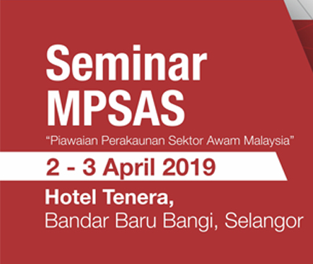

PENGURUSAN PERUBAHAN :
ANJAKAN PARADIGMA LANSKAP BAHARU PERAKAUNAN SEKTOR AWAM
-SESI PERKONGSIAN UITM-
DR. HJ. MOHD ANUAR MAZUKI
BENDAHARI UiTM

Slide 2
ISI KANDUNGAN
PENGENALAN UiTM
1
2
3
4
5
Q & A
SISTEM KEWANGAN UiTM
CABARAN PELAKSANAAN MPSAS
PERSEDIAAN PELAKSANAAN MPSAS

Slide 3
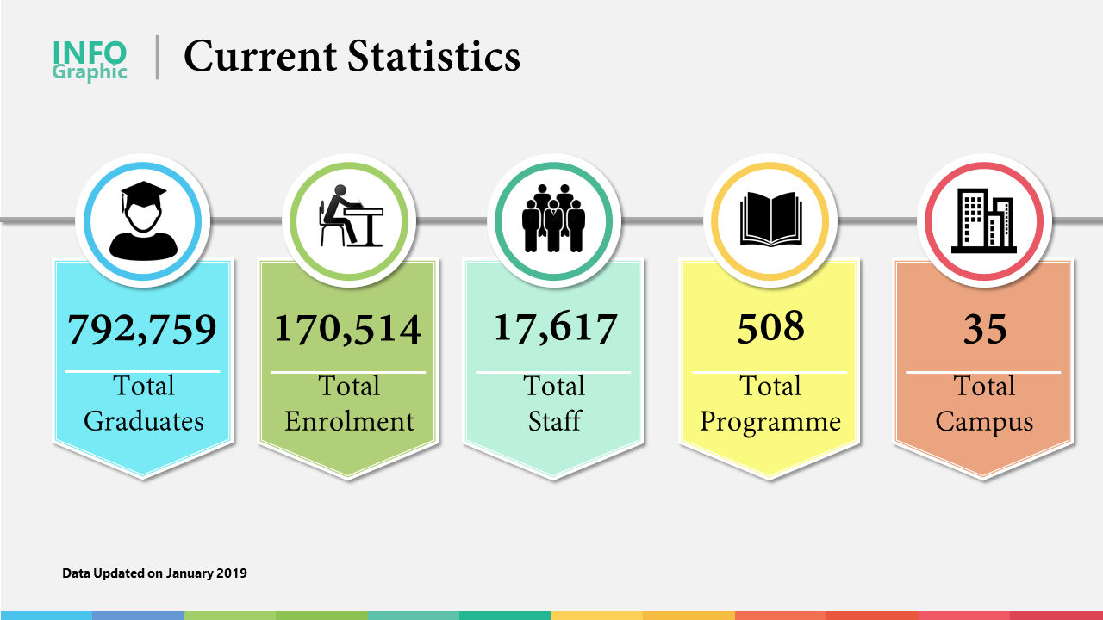
PENGENALAN UITM

Slide 4
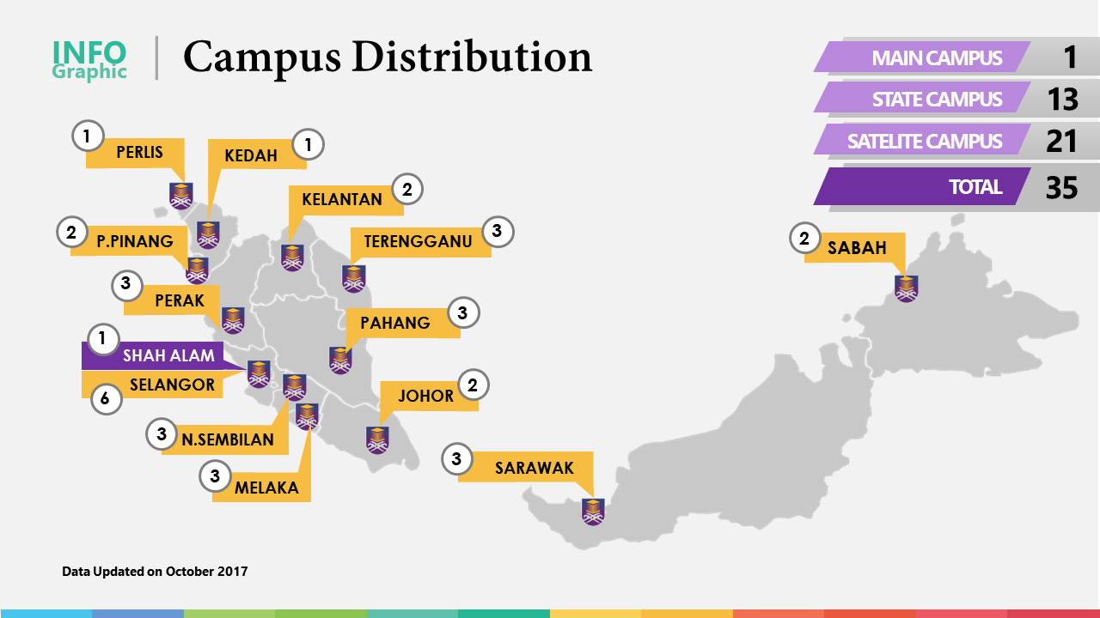
PENGENALAN UITM

Slide 5



SISTEM KEWANGAN UITM
FAIS
(Financial Accounting Integrated System)
Penggunaan mulai 1993 dan sentiasa ditambahbaik dengan keperluan semasa
Melibatkan semua proses kewangan yang dijalankan oleh Pejabat Bendahari
Pengguna: 931 user
Fine-Procurement Plus
Fine-Portal (Financial Portal)
Penggunaan mulai 2016
Sistem Pengurusan Perolehan secara atas talian sehingga ke proses bayaran
Pengguna: Staf dan vendor
Penggunaan mulai 2009
Memberi akses kepada pengguna selain dari staf Pejabat Bendahari untuk melakukan transaksi kewangan
Pengguna: Staf (18,000), pelajar (170,000) dan vendor (30,000)

Slide 6
PERSEDIAAN PELAKSANAAN MPSAS
Penambahbaikan sistem kewangan sedia ada dan taklimat kepada pengguna
Julai - Nov 2019
2020
Mei
2019
Gerak kerja perancangan dan pelaksanaan MPSAS bermula
UiTM menggunapakai MPSAS
2016
UiTM mula menggunapakai MPERS
2018
20 - 22 April 2018 UiTM telah menganjurkan Kursus MPSAS peringkat Universiti Awam
Sept
2016
2017
Mula menghantar pegawai kewangan yang terlibat dengan penyediaan penyata kewangan UiTM menghadiri kursus MPSAS yang dianjurkan Jabatan Akauntan Negara dan Malaysian Institute of Accountants (MIA)
Pemakluman Pemakaian MPSAS oleh MOF

Slide 7
PERSEDIAAN PELAKSANAAN MPSAS
PEGAWAI KEWANGAN TERLATIH
SISTEM KEWANGAN
PEGAWAI TEKNIKAL DALAMAN
PENUBUHAN PASUKAN GERAK KERJA
Seluruh kampus UiTM menggunakan sistem kewangan yang sama
Sistem sedia ada mengambilkira perubahan selaras dengan piawaian perakaunan yang baru
Menghadiri kursus
Sesi perkongsian semasa bengkel UA
Memberi taklimat kepada semua staf Pejabat Bendahari
Penambahbaikan sistem boleh dilakukan segera kerana dilakukan secara in-house
Source code sistem kewangan dimiliki UiTM
Terdiri dari wakil jabatan kewangan yang terlibat, pihak teknikal (IT) dan juru perunding

Slide 8
CABARAN PELAKSANAAN MPSAS
01
PERBEZAAN PIAWAIAN PERAKAUNAN
01
Perbezaan piawaian perakaunan yang digunakan oleh anak syarikat UiTM iaitu UiTM Holdings
UiTM Holdings menggunapakai piawaian perakaunan Malaysian Private Entity Reporting Standards (MPERS)
UiTM Holdings dikategorikan sebagai Government Business Enterprise (GBE) yang tidak tertakluk kepada MPSAS
PERBEZAAN PANDANGAN / PENDAPAT
03
02
03
Pelaksanaan pertama kali bagi semua UA
Akan terdapat perbezaan pandangan / pendapat terhadap accounting treatment yang tepat untuk digunakan memandangkan transaksi UA adalah kompleks dan pelbagai
02
PELAKSANAAN MPSAS 24
04
Perbandingan antara jumlah anggaran dan jumlah sebenar
Penyediaan penyata penyesuaian untuk 35 kampus UiTM
Penjelasan mengenai varians bajet dan perbelanjaan sebenar
Penjelasan mengenai lebihan / defisit
04
MASA YANG TERHAD
Tempoh masa yang terhad untuk pelaksanaan MPSAS dengan mengambilkira jumlah kampus dan Pusat Tanggungjawab yang banyak

Slide 9


Slide 10
TERIMA KASIH

